Slide 1

Крафтовое сыроделие в Казахстане:
утопия или реальность
Нагин Андрей, создатель и владелец
компании Stella Alpina

Slide 2
О компании
Компания Stella Alpina - крупнейший в Казахстане производитель широкого ассортимента крафтовых сыров и кисломолочной продукции. Линейка наших продуктов включает сыры всех групп - свежие, рассольные, твердые сыры разной степени выдержки, сыры с плесенью, а также молоко и кисломолочную продукцию - кефир, йогурт, простокваша, сливки. Мы - самый успешный проект в этом сегменте по версии «Форбс Казахстан» в 2019 году. Мы работаем со всеми сегментами потребителей - от покупателей в нашем магазине, до HoReCa. Под нашим патронажем развиваются проекты сыроварен в Казахстане, России, Украине, Беларуси.
Всё, что мы производим в Stella Alpina, рождается из высококачественного молока с лучших ферм региона, без использования химии, консервантов, с единственной важной обработкой - обязательной пастеризацией сырья. Мы создали уникальное мультисортовое производство, сочетающее лучшие традиции мирового сыроделия и непрерывные разработки технологов Stella Alpina. Благодаря единой локации сыроварни и фирменного магазина (г. Алматы, улица Тимирязева, д. 17), мы всегда имеем возможность предложить полный ассортимент изысканных выдержанных сыров, а также обеспечить ежедневную выработку сыров свежей группы. Производство сертифицировано по EAC, HACCP, Халал.

Slide 3
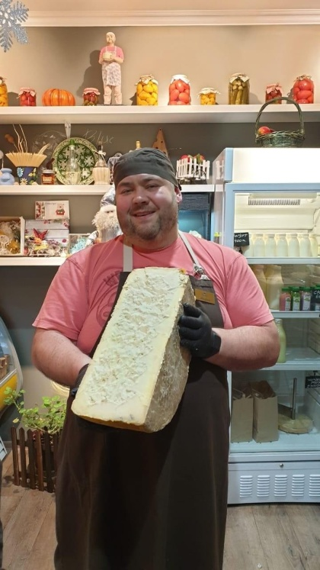
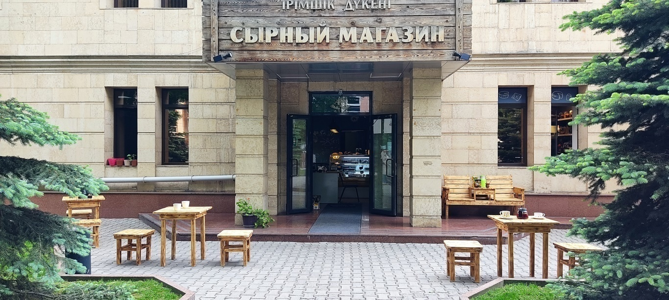
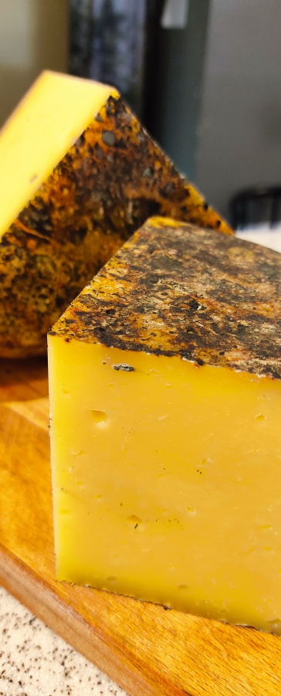
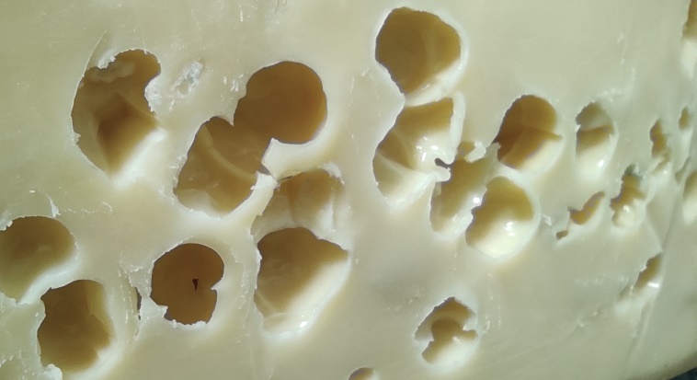
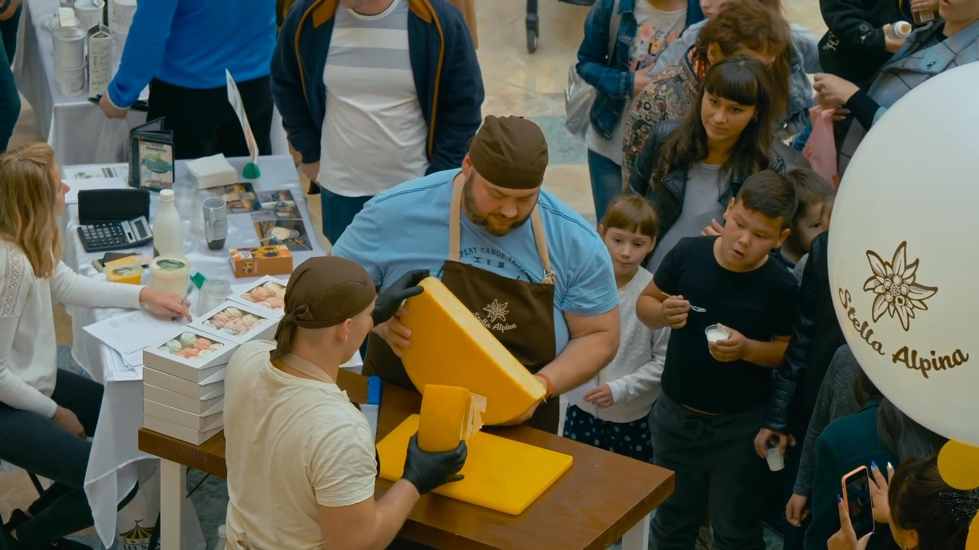
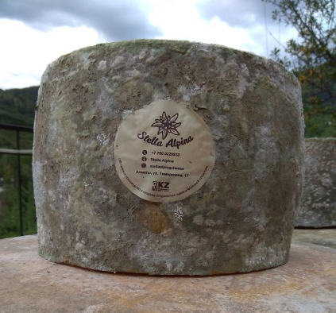
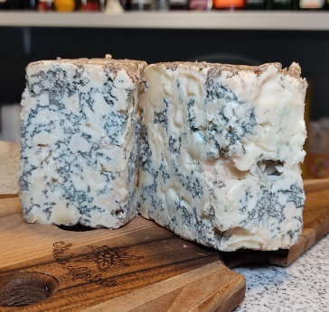
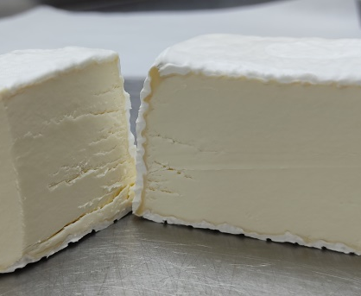
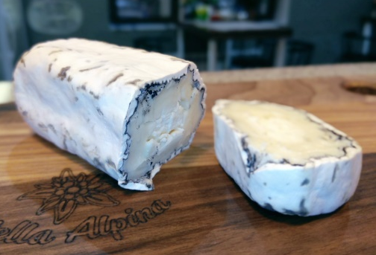
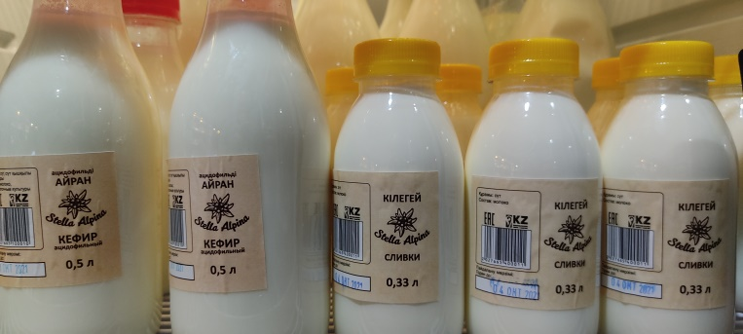
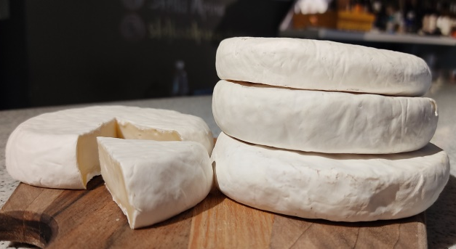

Slide 4
Наша история
Владелец и создатель уникального проекта StellaAlpina - Андрей Нагин. В 2015 году занявшись сыроделием дома, начал изучать аутентичные сыры и выезжать в места их производства. Появилась идея разработать технологические процессы позволяющие сохранить все лучшие традиции исторического сыроварения, но привести их в соответствии с современными санитарно-гигиеническими нормами молокоперерабатывающих производств. Объединившись с бизнес партнером - владельцем фермы в экологически чистом районе, были разработаны процессы среднего производств полного цикла.
Под проект, совместно с российской компанией «Молэксперт» г. Барнаул, было разработано уникальное оборудование с высоким уровнем автоматизации удовлетворяющее требованиям подобных проектов. Проект включал в себя разработку Медиа стратегии выхода на рынок и с первого дня работы магазина вышел на окупаемость , что является уникальным случаем в отрасли. Высокоэффективный проект является визитной карточкой и масштабируется в ближнем зарубежье. Неизменно проект вызывает высокий интерес в СМИ и у стратегических партнеров. С 2019 года в сотрудничестве с АТУ на предприятии проводятся практические занятия студентов профильной специальности и в формате дуального обучения. Лучшие выпускники специальности уже работают в компании технологами. Проводятся мастер-классы для домашнего производства и профессиональная подготовка технологов молокоперерабатывающих предприятий.

Slide 5
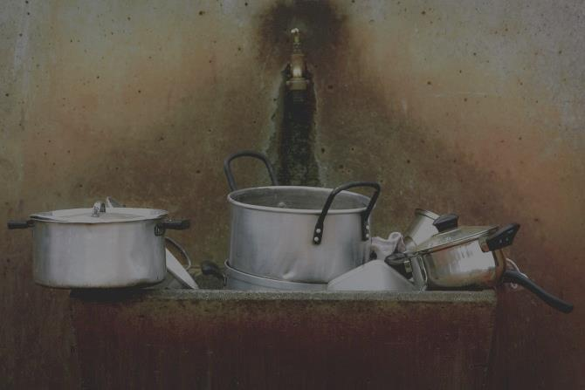
Крафтовое производство: стереотипы и заблуждения
Это кастрюля дома и люди, заряженные только мечтой, а не знаниями
Это ужасное качество, «авторские сыры» сомнительной безопасности, это вообще нельзя употреблять
Это фанатики, доказывающие, что пропавший сыр – это лучший модный сыр за границей, «это вы ничего не понимаете» (с)
Это нарушение всех санитарных норм
Это бидоны молока, сыроварка в кредит на 100 литров, аффинаж в холодильнике рядом с огурцами.
Крафту учатся в ютюбе и на онлайн-курсах, приглашают «итальянцев», едут в Европу и пытаются в домашних условиях неудачно применить этот опыт и продать это потребителю
С крафтом невозможно планирование, компенсация пиков потребления и рост спроса.
Крафт это сплошные риски, работа наугад, нулевая аналитика.
Крафт имеет высокие прибыли, «рубит деньги топором»

Slide 6
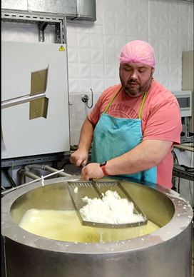
Правильный крафт:
Наши принципы
Концепция «мультисортового производства» - годовой ассортимент включает 109 сортов разнообразной продукции, ассортиментный минимум прилавка - 30 видов нашей продукции . Обязательные условия ассортимента:
наличие свежей группы (фермерский сыр - 3 суток, моцарелла - 2 суток, буррата -2 суток)
наличие сыров длительной выдержки (до 2 лет)
наличие сыров с белой и голубой плесенью
Маркетинговая стратегия эффективного выхода на рынок, создание персонального бренда высокого доверия и формирование основной базы постоянных клиентов.
Неизменные цены 3 года на всю продукцию
Работа на цельном молоке с «прямыми параметрами» фермы, отсутствие посторонних ингредиентов в продукте, создание продукта, подходящего всем слоям потребителей с пищевыми предпочтениями – vegetarian friendly, Халал, ЗОЖ, и т.п.
Сертифицирование производства по существующим стандартам.

Slide 7
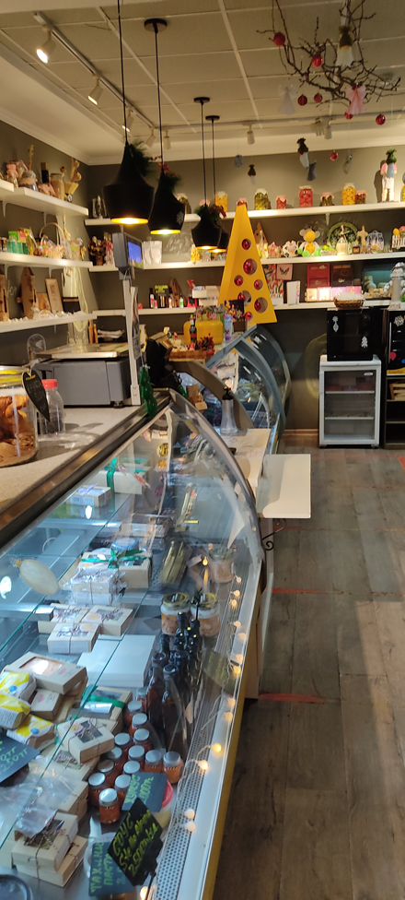


Как мы это сделали
Максимальна автоматизация и оптимизация процессов производства с сохранением всех традиций крафта, моделирование аутентичных условий вызревания сыров.
Аналитика продаж, клиентских потребностей, логистики по доставке сырья и производства, аффинажа и хранения.
Выработка максимально эффективных коммерческих сортов, программы сохранения продукта.
Создание ассортимента попутных продуктов высокого качества: хлеба, соусов, десертов, мясных деликатесов, напитков и т.п.
Работа по повышению культуры потребления сыров и пищевых продуктов, проведение мероприятий, фестивалей, мастер-классов, работа с шефами ресторанов.
Подготовка кадров, сотрудничество с учебными заведениям.
Разработка новых видов сыров, КМП, участие в научных работах, научная капитализация бренда
Проверка на практике эффективных и реально работающих кейсов для создание общей модели крафтового производства с целью масштабирования и адаптации под региональные и географические особенности
Поиск эффективных моделей взаимодействия с крупным ритейлом, масс-маркетом, «магазинами у дома», «фермерскими магазинами», HoReCa
Работа по консалтингу существующих производств, сервис по аналитике и созданию аналогичных производств по нашим моделям с нуля, масштабирование, франшиза, подготовка и обучение технологов крафтовых сыроварен и крупных производств
Интегрирование опыта в комплексные проекты крупных масштабов.

Slide 8
Преимущества производственных форматов
Крупные производства имеют:
финансовые возможности, человеческий ресурс
выход или собственные торговые сети
большие объемы сырья и возможность управлять качеством
доступные производственные площади с готовыми коммунальными решениями
Крафтовые производства имеют:
широкий ассортимент, рецепты, техкарты, адаптацию
наличие элитных, здоровых, вегетарианских и т.п. сортов продукции высокого доверия
иную модель маркетинга и сегментирования потребителя, позиционирование бренда, имидж торговой марки.
персонализированную аналитику покупателя
оптимизацию существующих производственных процессов с точки зрения мультисортовой выработки
ярко выраженный экономический эффект от внедрения правильных мультисортовых процессов
возможность гибко и достаточно дешево создавать и внедрять новые продукты
отработанную модель взаимодействия с HoReCa, фермерскими магазинами, элитными магазинами и тп

Slide 9

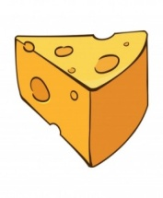
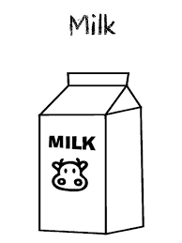

Общие боли, требующие решения
Крафт выигрывает и работает там, где проседает масс-маркет : ГМО, консерванты, пальмовое масло, молоко из порошка, имитация и прочие «ужасы» ☺ крупных производств.
Крупные давят ценой, объемом, присутствием и используют безразличие потребителя «вкусненько и ладно».
При этом масс-маркет объективно имеет большой процент фальсификата и производство продукции имитаторов
Оба направления используют слабости друг друга:
крафт клеймит масс-маркет и пугает «ужасами», уходя в эксклюзивность.
масс-маркет утверждает, что крафт - это не их уровень, прибыль первична, «все равно народ купит», «задавим ценой и объемом» (с)

Slide 10
Прогноз развития крафта и крупного производства
Пока не начнется поиск точек взаимовыгодного сотрудничества, оба направления будут терять часть прибыли. Крафт будет недополучать из-за недостатка массовости, а промышленные производства - из-за низкой маржинальности поточных продуктов.
Крафт будет объединятся в картельные схемы и оптимизироваться, увеличивая общий оборот и отбирая часть потребителей у масс-маркета.
Производства после насыщения рынка будут испытывать стагнацию и потребность в расширении ассортимента. Без опыта крафта это будет занимать больше времени, сырья, ресурсов. Недостаток маркетинговых компетенций крупных производителей на рынке эксклюзивного продукта будет затруднять позиционирование в новых потребительских сегментах.

Slide 11
Что делать?
Мы знаем, как найти симбиоз между крафтом и крупным производством
Вы можете пройти этот тернистый путь самостоятельно или воспользоваться нашим опытом.
Мы готовы делиться знаниями.
Будущее в объединении усилий, компетенций и возможностей!

